Slide 1
期末复习

Slide 2
2.1.3 变 量
1．变量的命名规则
MATLAB的变量有一定的命名规则。变量的命名规则如下。
变量名不能超过63个字符，第63个字符后的字符被忽略，MATLAB7.3版以前的变量名不能超过31个字符。
变量名区分字母的大、小写。例如，“a”和“A”是不同的变量。
（1）
（2）
变量名必须以字母开头，变量名的组成可以是任意字母、数字或者下画线，但不能含有空格和标点符号（如。、%等）。例如，“6ABC”、“AB%C”都是不合法的变量名。
（3）
（4）
关键字（如if、while等）不能作为变量名。

Slide 3
矩阵输入
2．通过语句生成矩阵
通过语句生成矩阵有以下几种方式。
（1）使用from:step:to方式生成行向量。如果是线性等间距格式的向量，则可以使用“from:step:to”方式生成。
语法：
from:to
from:step:to
说明：from、step和to分别表示开始值、步长和结束值。当step省略时则默认为step=1；当step省略或step>0而from>to时为空矩阵；当step<0而from<to时也为空矩阵。

Slide 4
矩阵输入
【例2.3】 使用“from:step:to”方式生成以下矩阵。
>> x1=2:5
x1 =
2 3 4 5
>> x2=2:0.5:4
x2 =
2.0000 2.5000 3.0000 3.5000 4.0000
>> x3=5:− 1:2
x3 =
5 4 3 2
>> x4=2: −1:3 %空矩阵
x4 =
Empty matrix: 1-by-0
>> x5=2: −1:0.5
x5 =
2 1
>> x6=[1:2:5;1:3:7] %两行向量构成矩阵
x6 =
1 3 5
1 4 7

Slide 5
矩阵输入
3．由函数产生特殊矩阵
MATLAB提供了很多能够产生特殊矩阵的函数，各函数的功能如表2.4所示。
函 数 名 | 功 能 | 例 子
 |  | 输 入 | 结 果
zeros(m,n) | 产生m×n的全0矩阵 | zeros(2,3) | 0 0 0 0 0 0
ones(m,n) | 产生m×n的全1矩阵 | ones(2,3) | 1 1 1 1 1 1
rand(m,n) | 产生均匀分布的随机矩阵，元素取值范围为0.0～1.0 | rand(2,3) | 0.9501 0.6068 0.8913 0.2311 0.4860 0.7621
randn(m,n) | 产生正态分布的随机矩阵 | randn(2,3) | −0.4326 0.1253 −1.1465 −1.6656 0.2877 1.1909
magic(N) | 产生N阶魔方矩阵（矩阵的行、列和对角线上元素的和相等） | magic(3) | 8 1 6 3 5 7 4 9 2
eye(m,n) | 产生m×n的单位矩阵 | eye(3) | 1 0 0 0 1 0 0 0 1
true(m,n) false(m,n) | 产生m×n的逻辑矩阵，全为true 产生m×n的逻辑矩阵，全为false | true(2,3) | 1 1 1 1 1 1

Slide 6
矩阵输入
【例2.4】 使用函数创建矩阵。
>> X1=eye(2,3) %2行3列的单位矩阵
X1 =
1 0 0
0 1 0
>> X2=eye(3) %3行3列的单位矩阵
X2 =
1 0 0
0 1 0
0 0 1
>> t=true(3) %3行3列的全true矩阵
t =
1 1 1
1 1 1
1 1 1
>> t(1:2,3)=false(2,1) %1,2行的第3列改为false
t =
1 1 0
1 1 0
1 1 1
程序说明：当eye(m,n)函数的m和n参数不相等时，则单位矩阵会出现全0行或列。false(2,1)是2行1列的矩阵。

Slide 7
字 符 串
2．字符串函数
字符串可以用以下函数进行运算。
（1）length：用来计算字符串的长度（即组成字符的个数）。
（2）double：用来将字符型转换成以ASCII码为数值的double型，包括空格(ASCII码为32)
（3）char：用来将数值型按照ASCII码转换成字符型，省略小数点后的数据。
（4）class或ischar：用来判断某一个变量的类型。class函数返回char则表示为字符串，
而ischar函数返回1表示为字符串。
（5）strcmp(x,y)：比较字符串x和y的内容是否相同。返回值如果为1则相同，为0则不同。
（6）findstr(x,x1)：寻找在某个长字符串x中的子字符串x1，返回其起始位置。
（7）deblank(x )：删除字符串尾部的空格。
（8）eval(x)：执行字符串，可以将字符串型转换成为数值型。

Slide 8
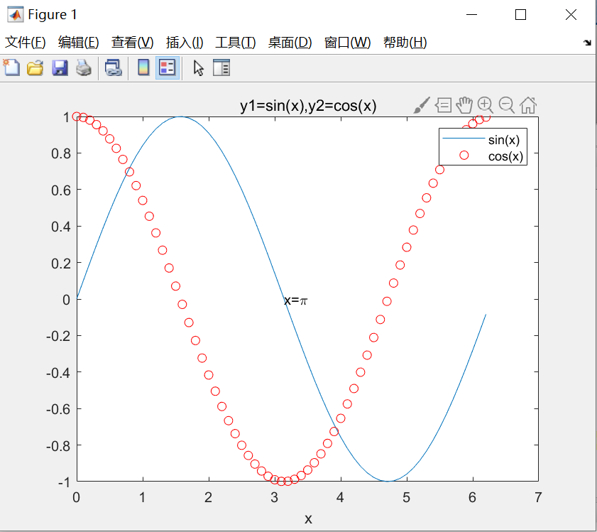
4.1.5 设置坐标轴和文字标注
（4）添加文字注释。
语法：
text(xt,yt,s) %在图形的(xt,yt)坐标处书写文字注释
【例4.9】 在图形窗口中添加文字注释，如图4.10所示。
>> x=0:0.1:2*pi;
>> plot(x,sin(x))
>> hold on
>> plot(x,cos(x),'ro')
>> title('y1=sin(x),y2=cos(x)') %添加标题
>> xlabel('x') %添加横坐标名
>> legend('sin(x)','cos(x)') %添加图例
>> legend({'sin(x)','cos(x)'},'Location','southeast')
%添加图例到右下角
>> text(pi,sin(pi),'x=\pi') %在pi,sin(pi)处
添加文字注释

Slide 9
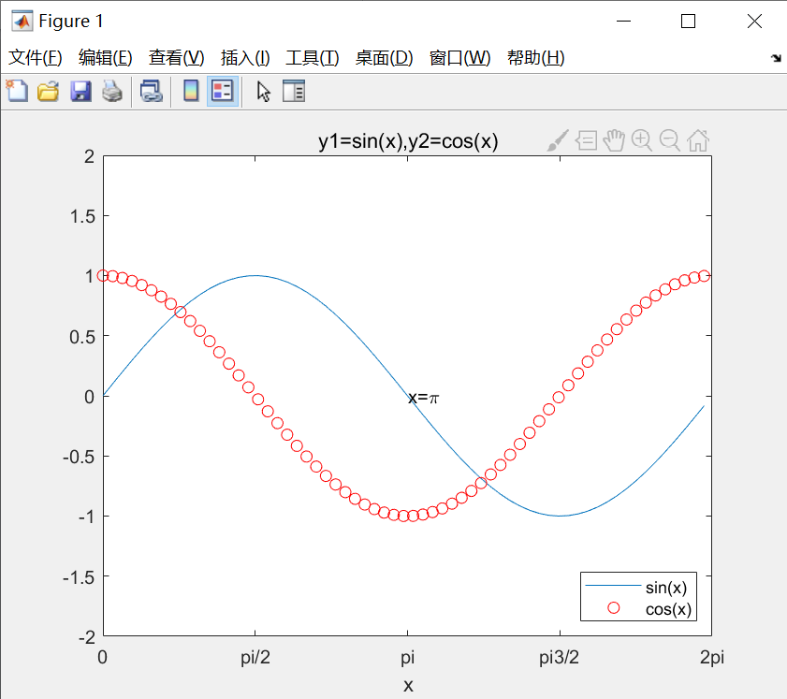
4.1.5 设置坐标轴和文字标注
4．坐标刻度
在坐标轴上默认的刻度是自动等距离分隔的，但有些刻度需要特别标注出来，因此需要使用坐标刻度专门标注。
通过设置xtick和ytick属性可以划分坐标刻度。通过设置xticklabel和yticklabel属性可以标注坐标刻度。
【例4.9续】 在图4.10中将横坐标按照每隔π/2进行标识，则图形显示如图4.11所示。
>>axis([0,2*pi,-2,2])
>>set(gca,'XTick',0:pi/2:2*pi) %横坐标刻度
>>set(gca,'XTickLabel',{'0','pi/2','pi','pi3/2','2pi'}) %横坐标标识

Slide 10
5.1.2 while…end循环结构

Slide 11
5.1.2 while…end循环结构
for…end循环的循环次数确定，而while…end循环的循环次数不确定。
语法：
while表达式
循环体
end
说明：只要表达式为逻辑真，就执行循环体；一旦表达式为逻辑假，就结束循环。
表达式可以是向量也可以是矩阵。如果表达式为矩阵则当所有的元素都为真时才执行循环体，如果表达式为nan，MATLAB认为是假，就不执行循环体。

Slide 12
5.1.2 while…end循环结构
【例5.3】根据 (n为正整数且n大于等于1)，求y<3时的最大n值和y值
y=0; %y的初始值赋值为0
n=1; %n为正整数，将n的初始值赋值为1
while y<3
y=y+1/(2*n-1);
n=n+1;
z(n)=y; %y赋值给z(n)
end
mn=n-2 %y<3之前的n
my=z(n-1)
计算结果如下。
mn =
56
my =
2.9944
程序分析：可以看出while…end循环的循环次数由表达式决定，当y>=3时就停止循环。

Slide 13
5.1.3 If…else…end循环结构

Slide 14
5.1.3 If…else…end循环结构
if…else…end结构是最常见的条件转移结构。
语法：
if条件式1
语句段1
elseif条件式2
语句段2
…
else
语句段n+1
end
说明：当有多个条件时，条件式1为假再判断elseif的条件式2，如果所有的条件式都不满足，则执行else的语句段n+1；当某个条件式为真时则执行相应的语句段；if…else…end结构也可以是没有elseif和else的简单结构。

Slide 15
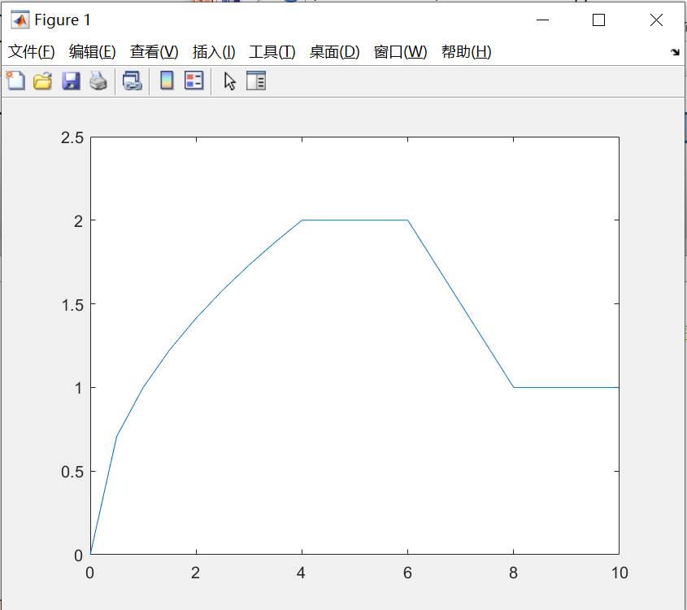
5.1.3 If…else…end循环结构
【例5.4】根据不同的分段表达式 绘制分段函数曲线，曲线如图所示

Slide 16
5.1.3 If…else…end循环结构
x=0:0.5:10;
y=zeros(1,length(x)); %产生0行向量，y的初始值为0
for n=1:length(x)
if x(n)>=8
y(n)=1;
elseif x(n)>=6
y(n)=5-x(n)/2;
elseif x(n)>=4
y(n)=2;
else
y(n)=sqrt(x(n));
end
end
plot(x,y)
axis([0 10 0 2.5]);

Slide 17
5.1.6 流程控制语句
1．break命令
2．continue命令
3．return命令
4．pause命令
5．keyboard命令
6．input命令

Slide 18
5.1.6 流程控制语句
1．break命令
break命令可以使包含break的最内层的for或while语句强制终止，立即跳出该结构，执行end后面的命令，break命令一般和if结构结合使用。
【例5.7】 将【例5.3】增加条件，用if与break命令结合，停止while循环。计算 的值，当y>=3时终止计算。
y=0;
n=1;
while n<=100
if y<3
y=y+1/(2*n-1);
n=n+1;
z(n)=y;
else
break
end
end
mn=n-2 %y<3之前的n
my=z(n-1)

Slide 19
5.1.6 流程控制语句
计算结果如下：
mn =
56
my =
2.9944
程序分析：while…end循环结构嵌套if…else…end分支结构，当y>=3时跳出while循环结构，终止循环。

Slide 20
5.2.3 M函数文件

Slide 21
5.2.3 M函数文件
函数声明行的格式：
说明：
function [输出变量列表]=函数名（输入变量列表）
（1）函数声明行以“function”引导，是M函数文件必须有的，M脚本文件没有；函数名和文件名一致，当不一致时，MATLAB以文件名为准，例如Ex0502函数保存在Ex0502.m文件中。
（5）函数体由MATLAB的命令或者通过流程控制结构组织的命令组成。通过函数体实现函数的功能。
（3）在线帮助文本通常包含函数输入、输出变量的含义和格式说明。
（2）H1行通常包含大写的函数文件名，可以提供help和look for关键词用于查询。
（4）编写和修改记录一般在空1行后，记录作者、日期和版本记录，用于软件档案管理。

Slide 22
5.2.3 M函数文件
在MATLAB界面中选择菜单“File”→“New”→“Function”命令，则会创建一个新的函数文件并自动生成函数语句，函数文件内容如下：
function [outputArg1,outputArg2] = untitled4(inputArg1,inputArg2)
%UNTITLED4 此处显示有关此函数的摘要
%此处显示详细说明
outputArg1 = inputArg1;
outputArg2 = inputArg2;
end
M函数文件的基本格式解释如下：
函数声明行
H1行（用%开头的注释行）
在线帮助文本，编写和修改记录（用%开头）
函数体

Slide 23
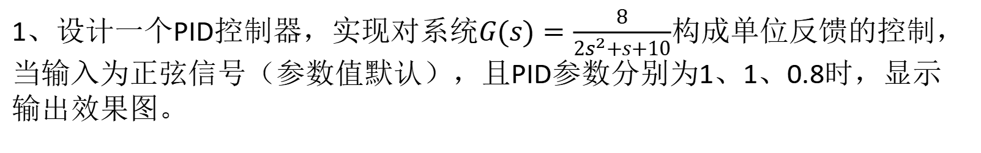
1、设计一个PID控制器，实现对系统$G(s)=\frac{8}{2s^{2}+s+10}$构成单位反馈的控制，当输入为正弦信号（参数值默认），且PID参数分别为1、1、0.8时，显示输出效果图。

Slide 24
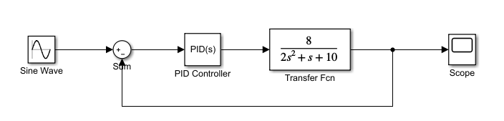
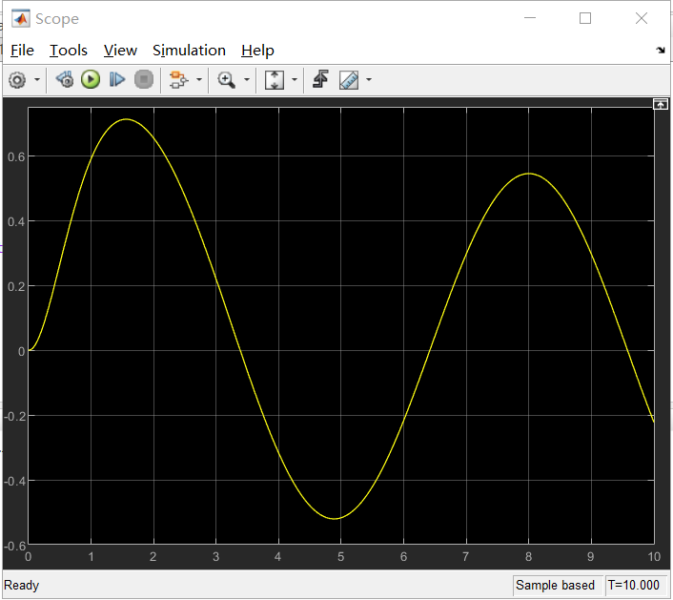

Slide 25
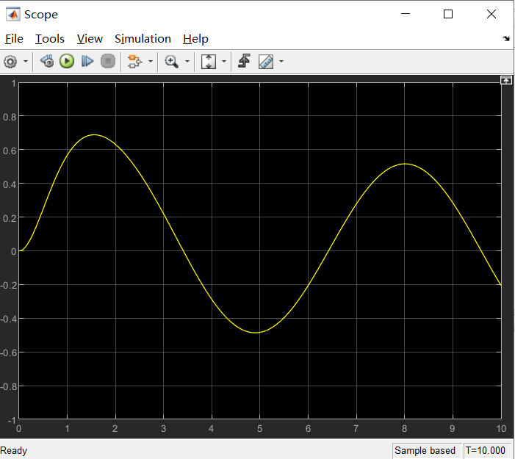

Slide 27
